Slide 1
Пасхальный натюрморт. Презентация к занятию « Натюрморт в живописи» Автор: Педагог отделения дополнительного образования Мартюкова Н.Н. ГБОУ СОШ № 270
Православная Церковь празднует П.сху уже более двух тысяч лет.
Пасха, день Воскресения Христова – самый главный праздник Православной Церкви. Именно в нем заключается основной смысл Православной веры - сам Бог стал человеком, умер за нас и, воскреснув, избавил людей от власти смерти и греха. Пасха – это праздник праздников!

Slide 2
Сегодня наша цель: нарисовать пасхальный натюрморт.
-Создать пасхальное настроение в натюрморте
-Создать композицию, основываясь на законах построения натюрморта
-Использовать пасхальные символы в натюрморте

Slide 3
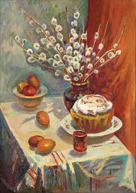

Slide 4
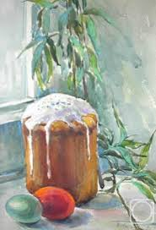

Slide 5
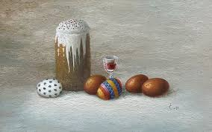

Slide 6
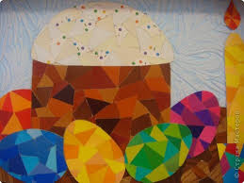

Slide 7
